Slide 1

东南大学四牌楼校区
2024年上半年绿化养护汇报

Slide 2

目录
Contents Page
1
养护概况
2
完成养护工作
3
突击任务&消险
下阶段工作
4

Slide 3

养护概况
01

Slide 4
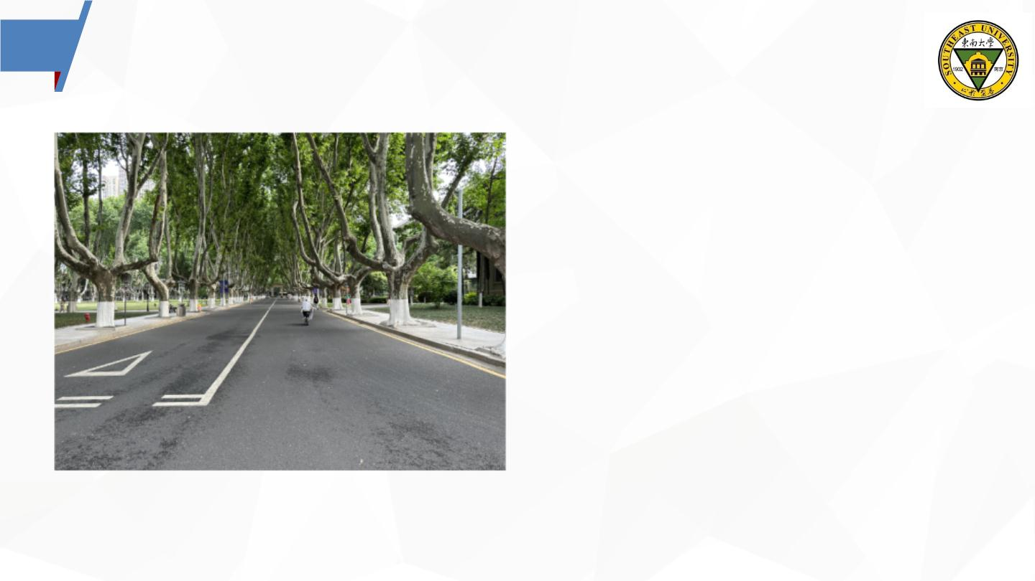
01 养护概况
1、校园里植物种类130余种，绿地面
积约6.8万平方米，其中近 1 万平方
米景观草坪养护区域，一级养护绿地
约3.8万㎡，二级养护绿地约2万㎡，
景观草坪约1万㎡，花卉布置约20㎡；
2、养护范围包含：四牌楼 2 号校园、
校东宿舍区、沙塘园、幼 儿园、博
士后公寓、进香河路 33 号校园范围。

Slide 5
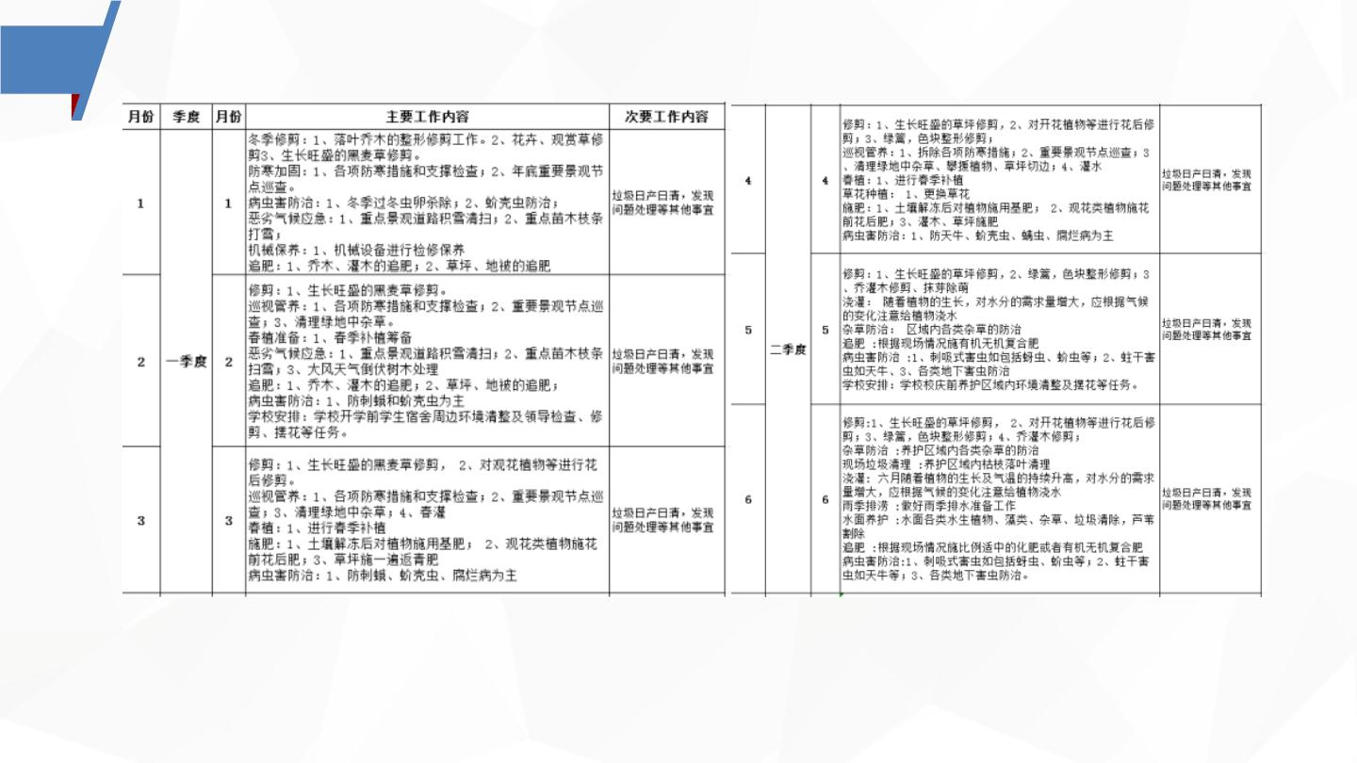
01 月度概况

Slide 6
完成养护工作
02

Slide 7

02 日常养护工作
一、杂草拔除；
二、绿植修剪；
三、落叶枯枝清理；
四、绿植浇灌；
五、绿植追肥；
六、病虫害防治等。

Slide 8
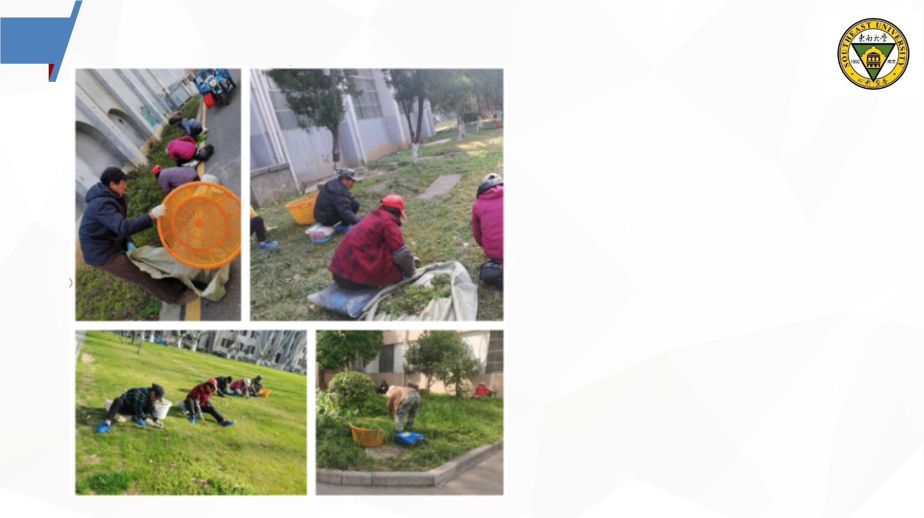
02 A.人工除草
人工拔草，避免化学药剂除草的危害，
保障人员的安全，同时，通过人工拔
除杂草草根，可减少杂草复长几率。

Slide 9
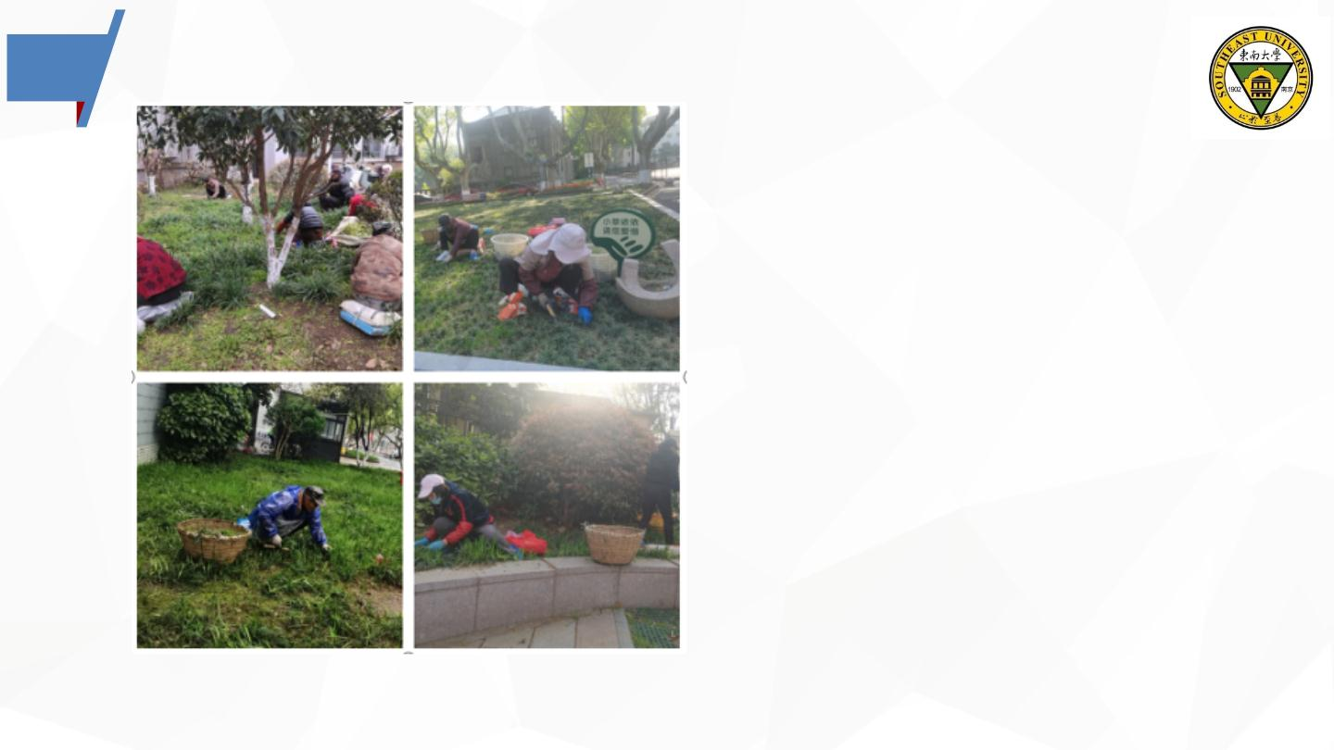
02 A.人工除草
人工除草并将垃圾集中清理。

Slide 10
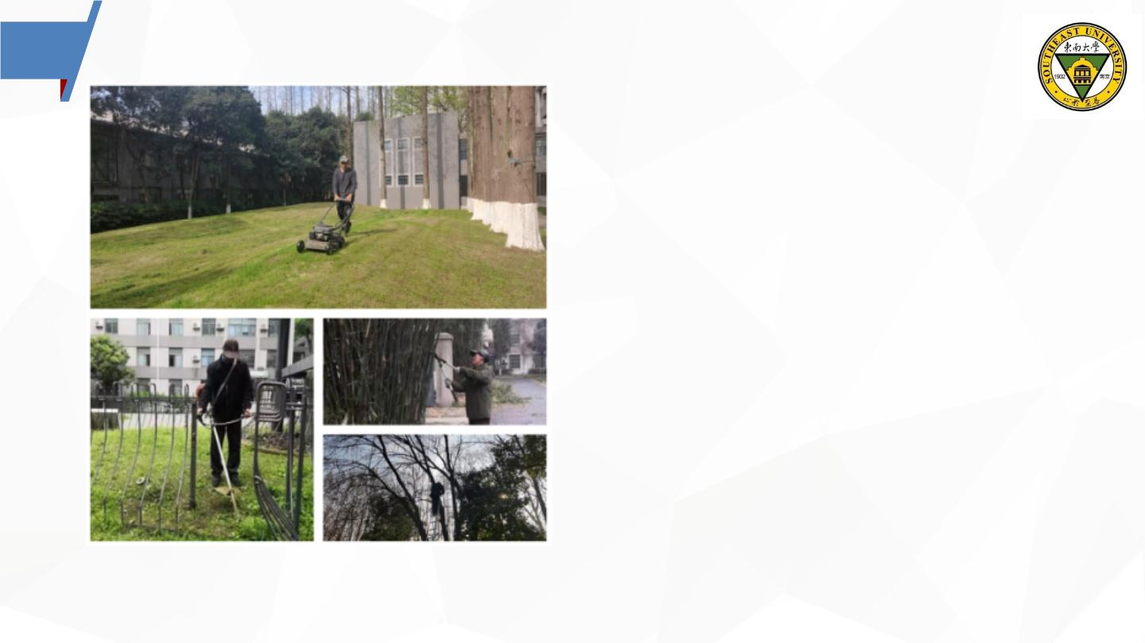
02 B.日常修剪
日常绿植修剪。

Slide 11
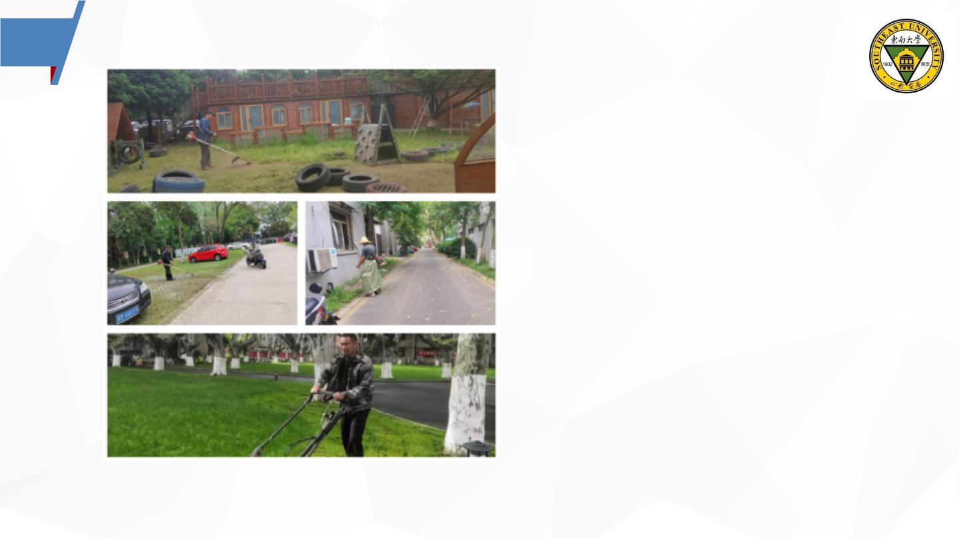
02 B.日常修剪
不同区域修剪。

Slide 12
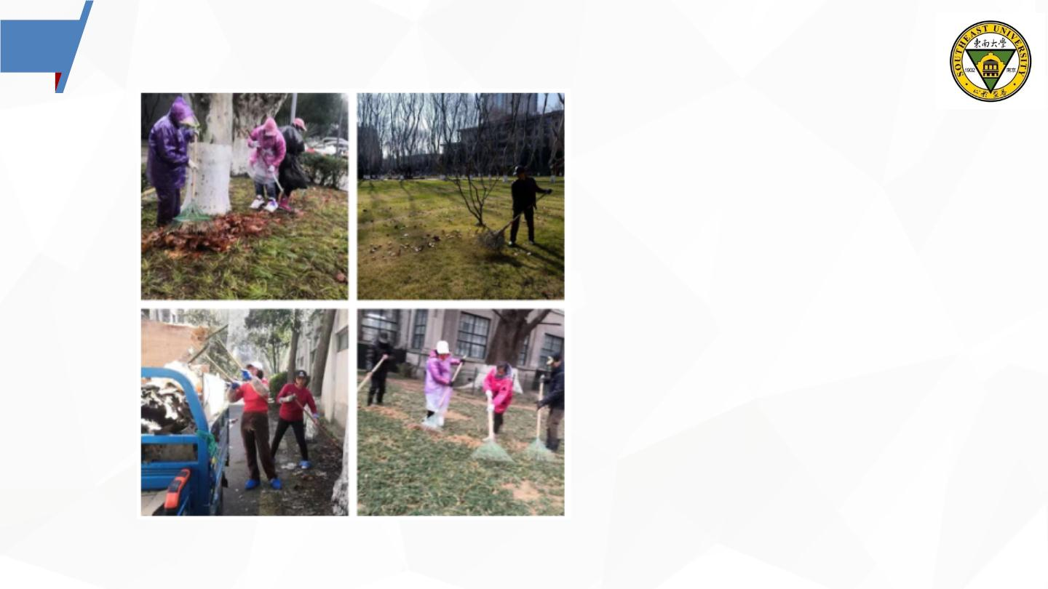
02 C.垃圾清理
枯枝、落叶清理。

Slide 13
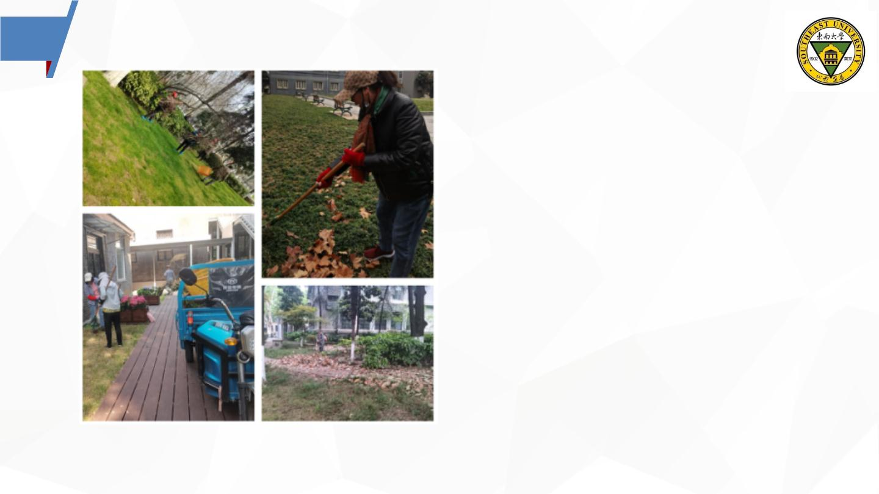
02 C.垃圾清理
及时将绿植的枯枝、落叶等垃圾的清
理，使用吹风等设备将落叶聚集，人
工装袋外运处理，保持整体环境整洁。

Slide 14
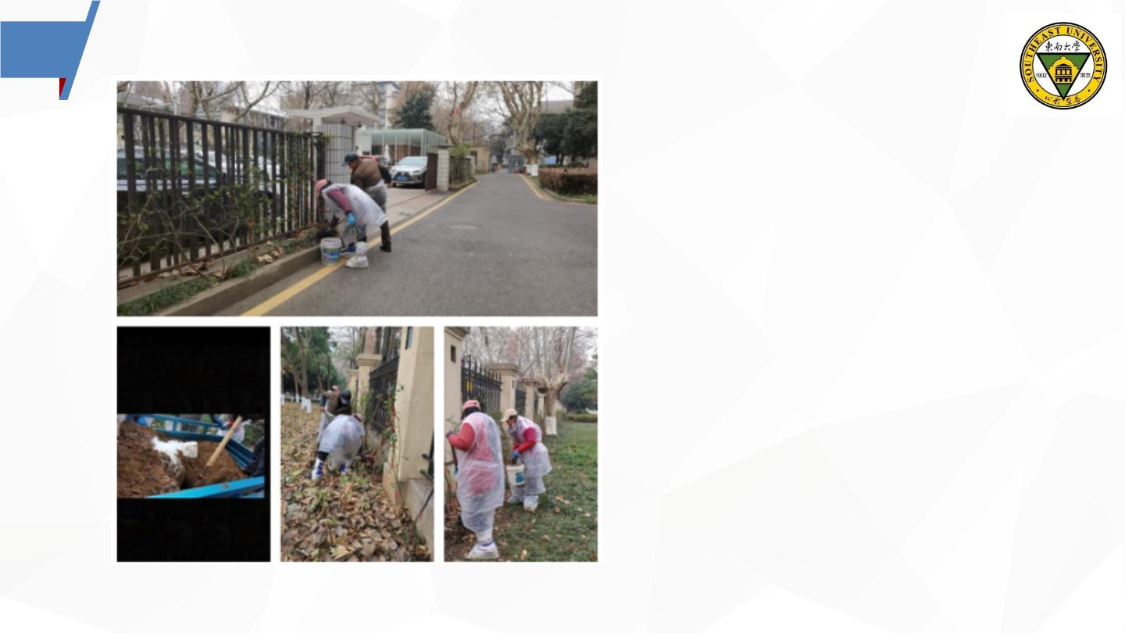
02 D.绿植施肥
有机饼肥施肥。
为绿色环保，校园绿地主要以
有机肥为主，无机复合肥为辅。

Slide 15
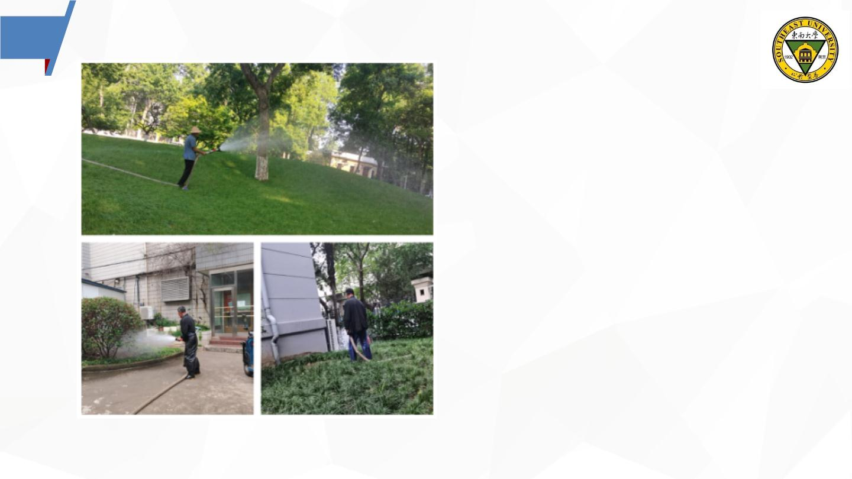
02 E.绿植浇灌
根据气候的变化及时给绿
植补水。

Slide 16
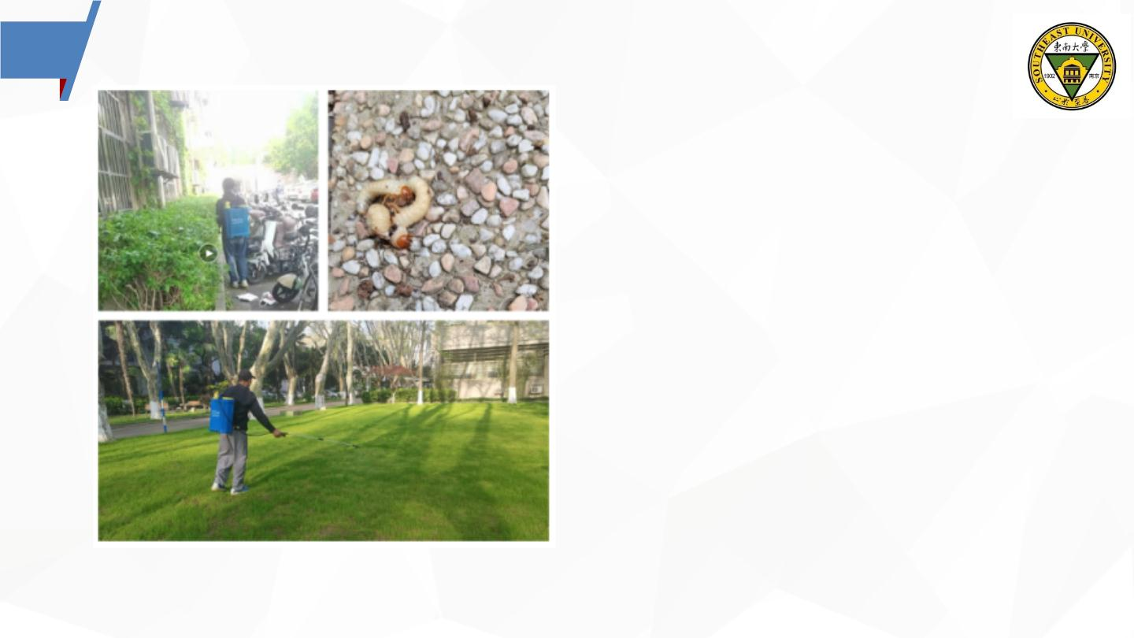
02 F.绿植治虫
病虫害防治：
1、针对不同的虫害使用对应的防虫
药水防治；
2、除药物防治外，还进行人工捉虫
防治。

Slide 17
突击任务&消险抢险
03

Slide 18
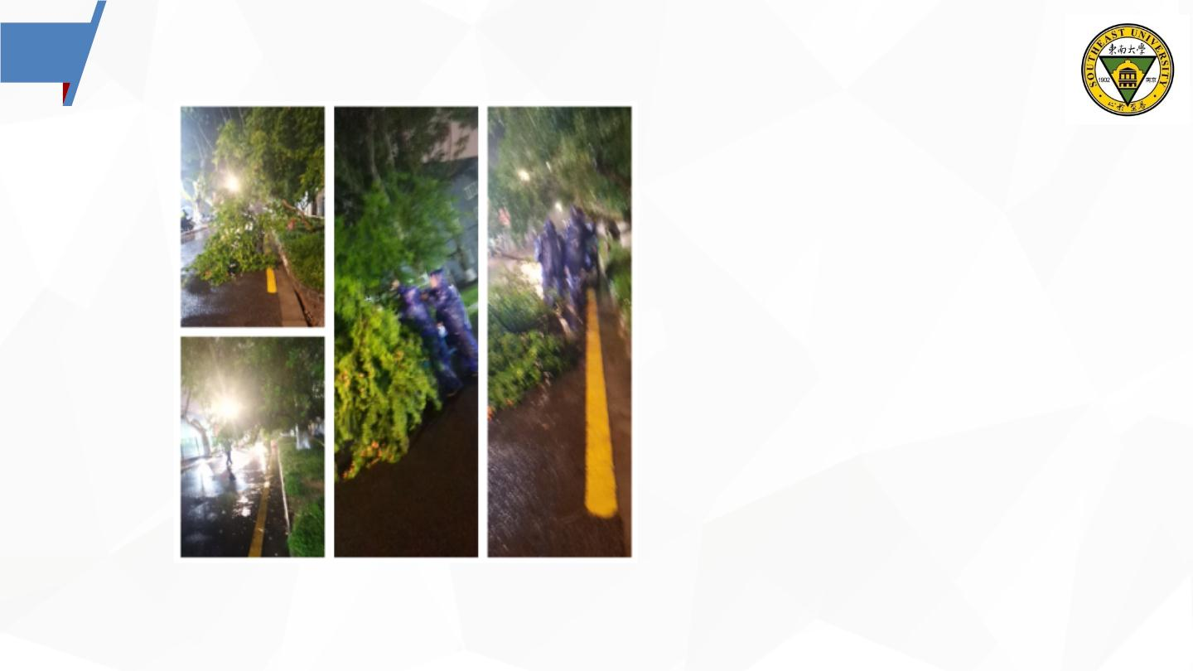
03 A.消险任务
深夜抢险任务。

Slide 19
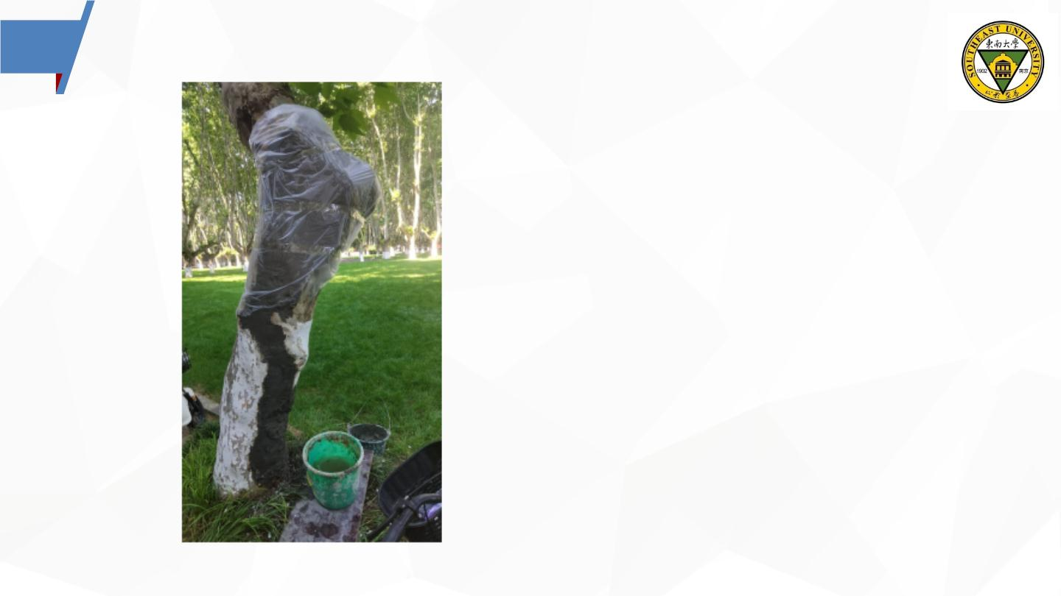
03 B.大树修补
梧桐树空洞修补处理。

Slide 20

03 存在的问题&解决方案
针对在养护过程中暴露出的养护工作管理不严格、操作规
程执行不到位等问题，我公司认真反思检讨，并及时制定
预防措施：
一、加强养护工作管理制度的完善和执行力度，确保各项
工作规范有序；
二、强化员工责任意识和工作要求培训，提高养护工人的
责任意识和工作水平；
三、建立严格的监督考核机制，对养护工作进行定期检查
和评估，及时发现和纠正问题；
四、加强与学校的沟通和互动，积极听取指导意见，不断
改进和提升绿化养护工作水平。

Slide 21
03 上半年总结&自评
养护区域内的绿植树木、草坪及绿篱地被均长势良好，暴露出来的问题及
时检讨并整改，基本达到养护要求。
1、浇水：根据气候的变化及时给植物浇水，上半年草坪浇水超过35次，其
他绿植达到15-30次。
2、修剪：包含草坪修剪不少于15次、绿篱，色块整形修剪、乔灌木修剪超
过15次。
3、杂草防治:主要采取人工拔除杂草草根，减少杂草复长几率，草坪人工
除草达15次，其他绿植人工除草超过10-15次。
4、枯枝落叶清理:及时清理养护区域内的落叶、枯枝及垃圾，同时不定期
进行定点或大规模清理，确保养护环境的整洁。
5、施肥：根据绿植生长情况施肥，主要施有机饼肥为主，其他无机复合肥
为辅；草坪施肥2次，其他绿植1次。
6、病虫害防治：针对不同的虫害使用对应的防虫药水防治，除药物防治外，
还进行人工捉虫防治等措施。其中草坪治虫达4次，其他绿植超过3次。

Slide 22
下一阶段计划
04

Slide 23
04 下一阶段计划
一、继续做好2024年下半年绿化养护工作，加强巡查力度，做到
发现问题及时解决，并将结果在养护群里上报。
二、根据植物生长特性，制定养护计划，并根据季节变化，提前
做好应对措施。
三、加强巡查，及时清理枯枝败叶。
四、做好迎接学生开学宿舍区域内绿化养护工作准备，保证良好
的绿化环境。

Slide 24

谢 谢 观 看！

